Slide 1
— OpenStreetMap から作る日本全国送電網モデル —
All-Japan-Grid
公開系統モデルなき日本で、潮流計算を再現可能にする
重信 颯人 $^{1}$, 髙橋 明子 $^{2}$, 伊藤 雅一 $^{1}$
$^{1}$ 福井大学 工学部 電気電子情報工学科 &emsp; $^{2}$ 福井大学 CN推進本部
Notes:
15分プレゼン。最初の5分で「潮流計算とは」を平易に説明し、聴衆を引き込む。
_class: title

Slide 2
「地図はあるのに、電気的なモデルは存在しない」 — これが日本の系統研究の出発点。
2 / 31
Notes:
1枚で本研究の核を提示。詳細は次のスライド以降。
_class: statement

Slide 3
本日の流れ
01
**そもそも潮流計算とは？** — 電気を流す数式の世界
02
**日本の現状** — なぜ研究者はモデルを持てないのか
03
**提案：OSM から系統を作る** — All-Japan-Grid
04
**主要な結果** — トポロジ・潮流・N-1・Unit Commitment
05
**発見と限界**
06
**まとめと今後**
3 / 31
Notes:
_class: agenda

Slide 4
01
SECTION 01
Part 1
そもそも潮流計算とは？
4 / 31
Notes:
_class: divider

Slide 5
潮流計算 (Power Flow) とは
5 / 31
Notes:
_class: definition

Slide 6
潮流方程式（コア）
$$S_{i}=V_{i}\sum_{k=1}^{n}{Y_{ik}^{*}}V_{k}^{*} =P_{i}+jQ_{i}$$
WHERE
$S_{i}$
母線 $i$ の複素電力（皮相電力）
$V_{i},V_{k}$
各母線の複素電圧（振幅・位相）
$Y_{ik}$
$Y_{bus}$ の要素（系統の電気的接続情報）
$P_{i},Q_{i}$
有効電力 / 無効電力
6 / 31
Notes:
ここで「電気の流れは電圧と接続から決まる」というメッセージを口頭で補足。
_class: equation

Slide 7
AC 潮流 vs DC 潮流
7 / 31
Notes:
_class: cols-2

Slide 8
02
SECTION 02
Part 2
なぜ日本では困るのか
8 / 31
Notes:
_class: divider

Slide 9
日本では、バスレベルの公開系統モデルが 存在しない。
9 / 31
Notes:
ここで重く区切る。
_class: statement

Slide 10
海外 vs 日本
10 / 31
Notes:
_class: cols-2

Slide 11
Research Question
非公開の系統データに頼らず、公開地理情報だけから 日本全国の "解析可能な" 送電網モデルを構築できるか？
— OpenStreetMap から自動構築するパイプラインの開発
11 / 31
Notes:
_class: rq

Slide 12
03
SECTION 03
Part 3
提案：All-Japan-Grid
12 / 31
Notes:
_class: divider

Slide 13
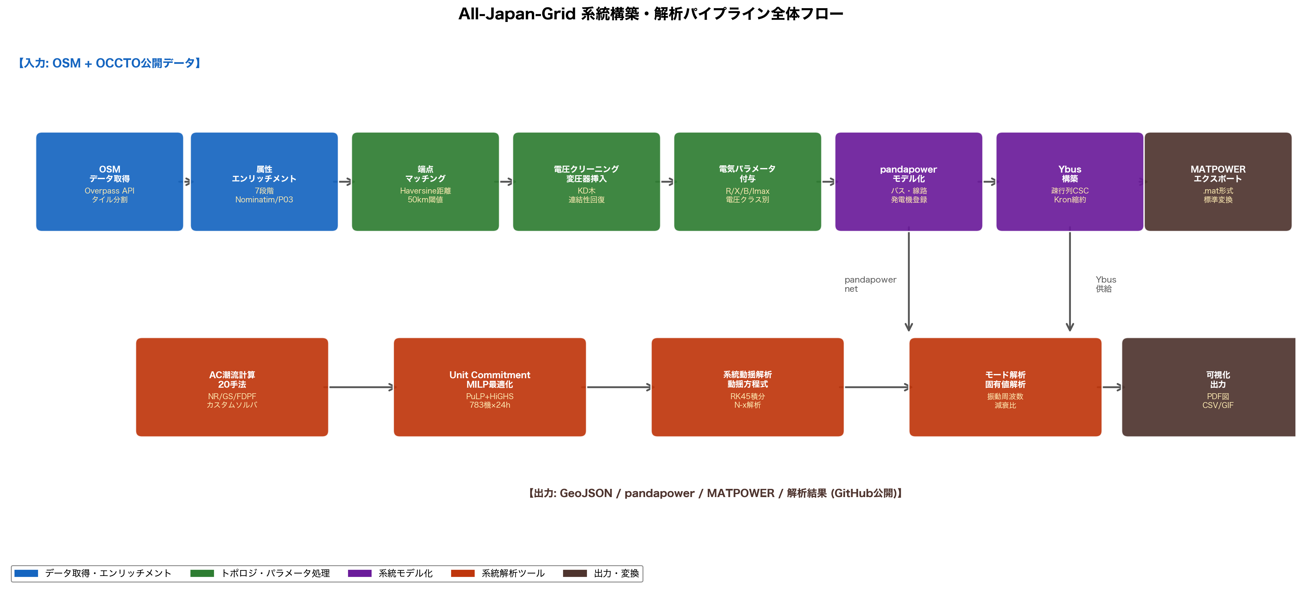
7段階の自動パイプライン
Fig. OSM取得 → 属性補完 → トポロジ再構築 → 電気パラメータ付与 → $\mathbf{Y}_{\mathrm{bus}}$ 構築 → 潮流解析 → 可視化。
13 / 31
Notes:
_class: diagram

Slide 14
データセット規模
7,962
変電所
40,077
送電線
19,138
発電所 (274 GW)
10
地域 (50/60 Hz)
14 / 31
Notes:
_class: kpi

Slide 15
属性補完の効果
87%
欠損属性の削減
107,383 件 → 約 14,000 件（7段階エンリッチ後）
15 / 31
Notes:
_class: big-number

Slide 16
トポロジ再構築：旧法 → 新法
Before（旧：最近傍drop法）
線端点を最近傍変電所にマッチ。50km 以内に無い線は破棄。実OSMルートを無視した直線結線で、東京は481成分・関西268成分に断片化。
After（新：vertex-snap + reconnect）
OSMの実ルートで頂点をつなぎ、データ欠落 5km 以内のみ点線で補完。東京 481→21成分、関西 268→32成分。各地域が単一連結に。
16 / 31
Notes:
_class: before-after

Slide 17
04
SECTION 04
Part 4
主要な結果
17 / 31
Notes:
_class: divider

Slide 18
結果1：地域別 AC 潮流収束
0/10
旧モデル AC 収束
9/10
新モデル AC 収束
10/10
DC 潮流収束
0.30 → 0.81
hokkaido vm_min (電圧標準化)
18 / 31
Notes:
_class: kpi

Slide 19
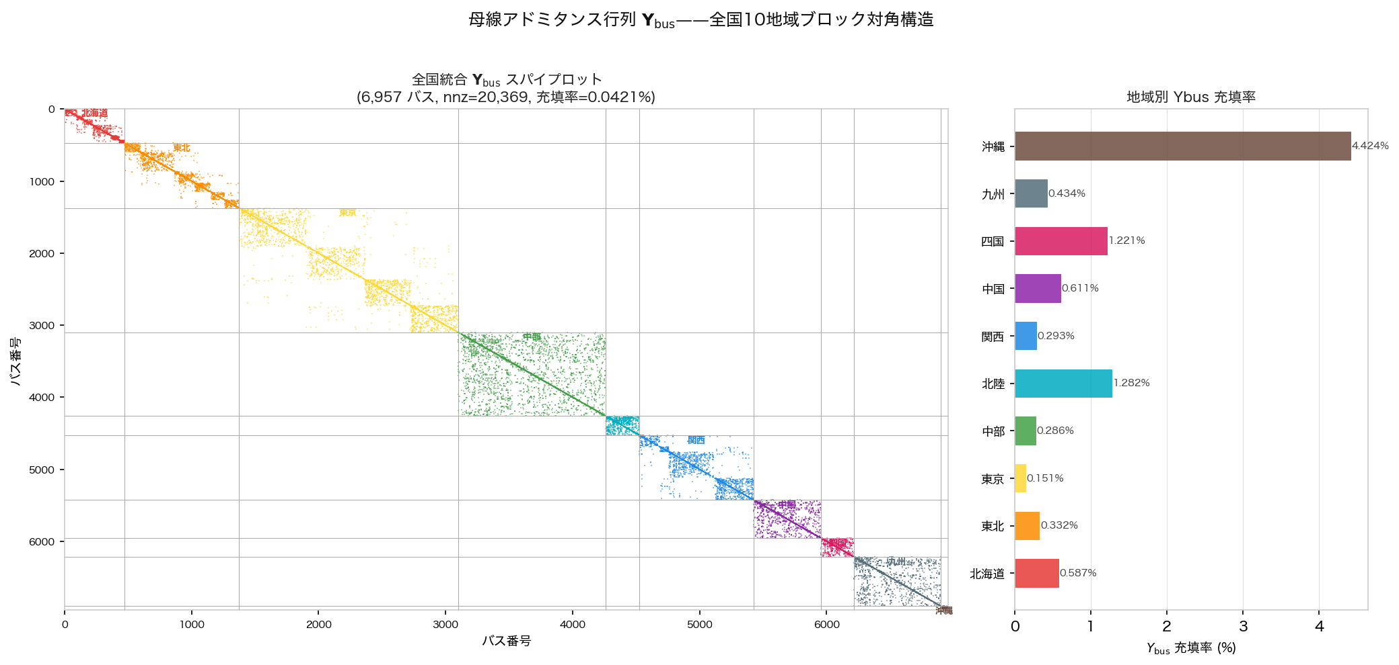
大元の $\mathbf{Y}_{\mathrm{bus}}$（全国連系）
全国 10 地域 + 連系線統合の母線アドミタンス行列。帯対角＋連系線の弱対角ブロック構造。改修前は数百島に分裂し特異であった。
19 / 31
Notes:
_class: diagram

Slide 20
結果2：全国ゾーナル潮流
20 / 31
Notes:
ライブマップで全国ゾーンを選ぶと自動でDCモードへ切り替わる。
_class: cols-2-wide-l

Slide 21
発見：west AC 非収束の真因を究明
仮説1
仮説2
仮説3
真因
Q 過剰
極短線
負荷/発電偏在
下位網変圧器
reactive 0〜0.8 を sweep→ 全 FAIL（無関係）
4m〜の near-zero-Z を融合→ FAIL（副次的）
関西/九州で発電過小地域別 re-balance も FAIL
154kV未満・電圧比最大20:1非標準22/25/30/33/100kV→ 悪条件 Ybus
21 / 31
Notes:
_class: timeline-h

Slide 22
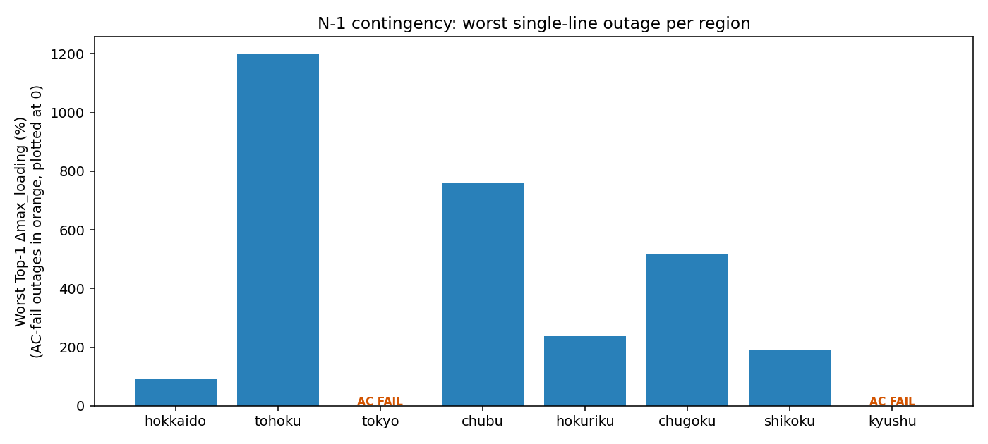
結果3：N-1 コンティンジェンシー解析
各地域 220 kV 以上の幹線（合計 914 本）を1本ずつ脱落 → AC再潮流 → 最悪事故を抽出。tokyo / kyushu に「失うと AC が解けない枢要線」を発見。
22 / 31
Notes:
_class: diagram

Slide 23
N-1 結果サマリ（地域別）
地域 | 候補線 | base max_load | worst Δload | worst
北海道 | 16 | 109% | +91% | hokkaido_line_60
東北 | 76 | 135% | +1198% | tohoku_line_112
東京 | 162 | 605% | AC FAIL | tokyo_line_1643
中部 | 279 | 119% | +758% | chubu_line_186
北陸 | 68 | 102% | +237% | hokuriku_line_545
中国 | 105 | 99% | +519% | chugoku_line_371
四国 | 22 | 98% | +189% | shikoku_line_198
九州 | 186 | 134% | AC FAIL | kyushu_line_173
関西は基底 AC 非収束のためスキップ。
23 / 31
Notes:
_class: table-slide

Slide 24
結果4：Unit Commitment + 動特性
646
機（発電機 + 蓄電池）
9
連系線（24h MILP）
~30秒
HiGHS 求解時間
30,911
N-1〜N-10 ケース全安定 ($\leq 2.66^\circ$)
24 / 31
Notes:
_class: kpi

Slide 25
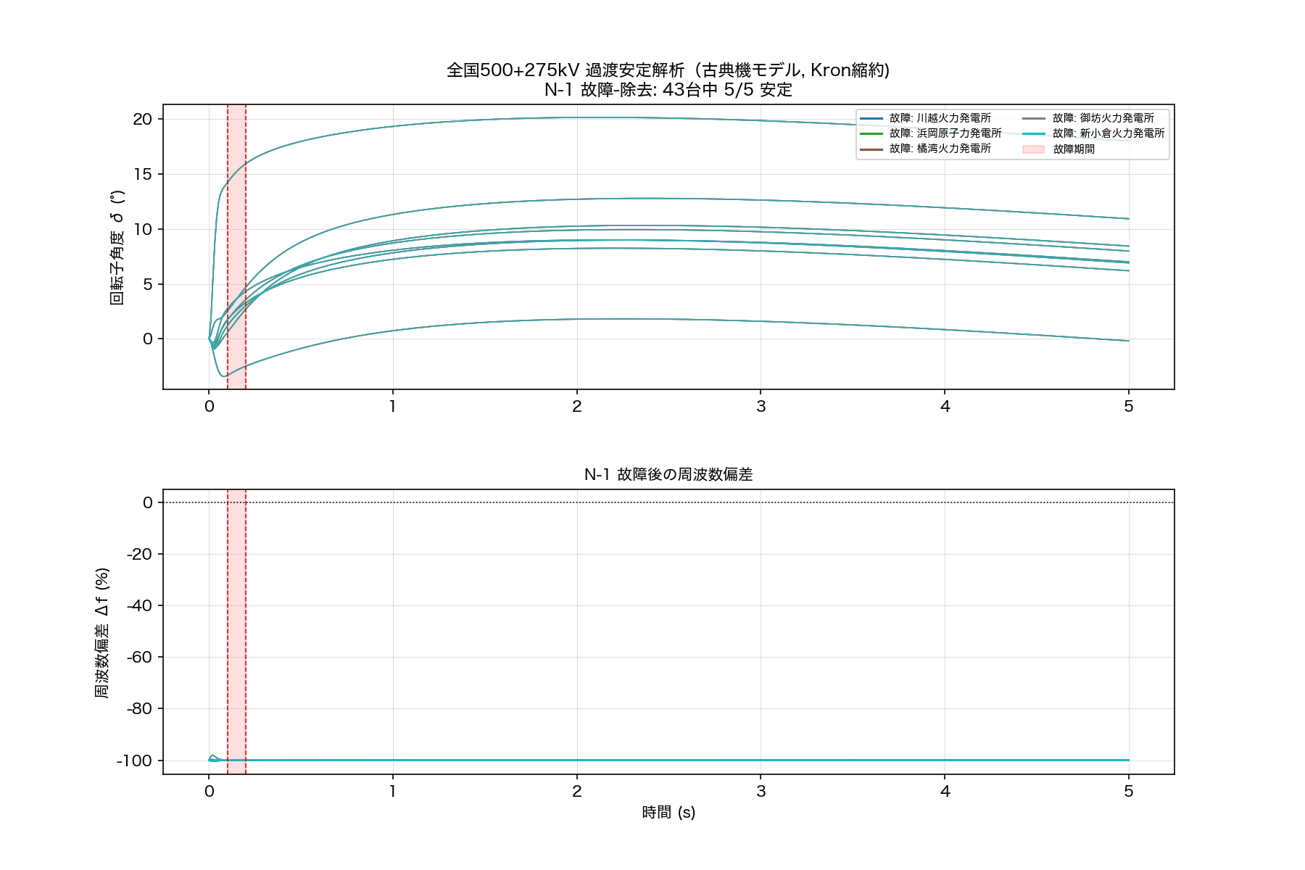
動特性解析（過渡安定）
事故クリア後の同期機ロータ角応答。全 30,911 ケースで安定（最大相差 $2.66^\circ$）。系統接続性の堅牢性を示唆。
25 / 31
Notes:
_class: diagram

Slide 26
05
SECTION 05
Part 5
限界と今後
26 / 31
Notes:
_class: divider

Slide 27
限界（正直なところ）
電気パラメータは合成値（電圧クラス別の典型値、実測非）
端点マッチングは脆弱（50km 閾値で偽接続が混入、誤接続率 2–3%）
広域一括 AC は困難（west 60Hz 島の下位網が悪条件 Ybus、地域分割解析が現実的）
発電機動特性・負荷モデルは OCCTO の非公開情報を要し未実装
本データセットは 研究・教育用 — 実系統運用への直接適用は不可
27 / 31
Notes:
_class: summary

Slide 28
今後の方向
OCCTO 等の公開データと組み合わせて段階的に精度を上げる
• OCCTO 容量・需要との照合 → インピーダンス推定精度の向上
• 8760 時間の時系列 UC・連続潮流（CPF）
• OPF（最適潮流）と再エネ大量導入シナリオ
• 動的パラメータ DB の整備 → 過渡安定・小信号本格運用
28 / 31
Notes:
_class: takeaway

Slide 29
キーメッセージ
日本の系統研究は「モデルが無いから始められない」状態を脱しつつある
• OSM から自動構築する完全公開のパイプラインを実装・公開
• 地域別 AC 9/10 収束・全国 DC 10/10 を達成、誰でも再現可能
• west AC 非収束の "真因" を初めて段階的に究明・文書化
• N-1 / UC / 動特性まで一気通貫で接続できる基盤を提供
29 / 31
Notes:
_class: takeaway

Slide 30
References & Links
[1] All-Japan-Grid v1.1.0 https://github.com/lutelute/All-Japan-Grid/releases/tag/v1.1.0
[2] Live map (interactive) https://lutelute.github.io/All-Japan-Grid/
[3] West-AC root-cause analysis docs/WEST_AC_ANALYSIS.md
[4] OCCTO 広域系統長期方針 https://www.occto.or.jp
[5] Thurner, L. et al. pandapower. IEEE TPWRS, 2018.
[6] Zimmerman, R. et al. MATPOWER. IEEE TPWRS, 2011.
30 / 31
Notes:
_class: references

Slide 31
Thank you
ライブで触ってみてください: https://lutelute.github.io/All-Japan-Grid/
質疑応答へ
Notes:
_class: end

